Slide 1

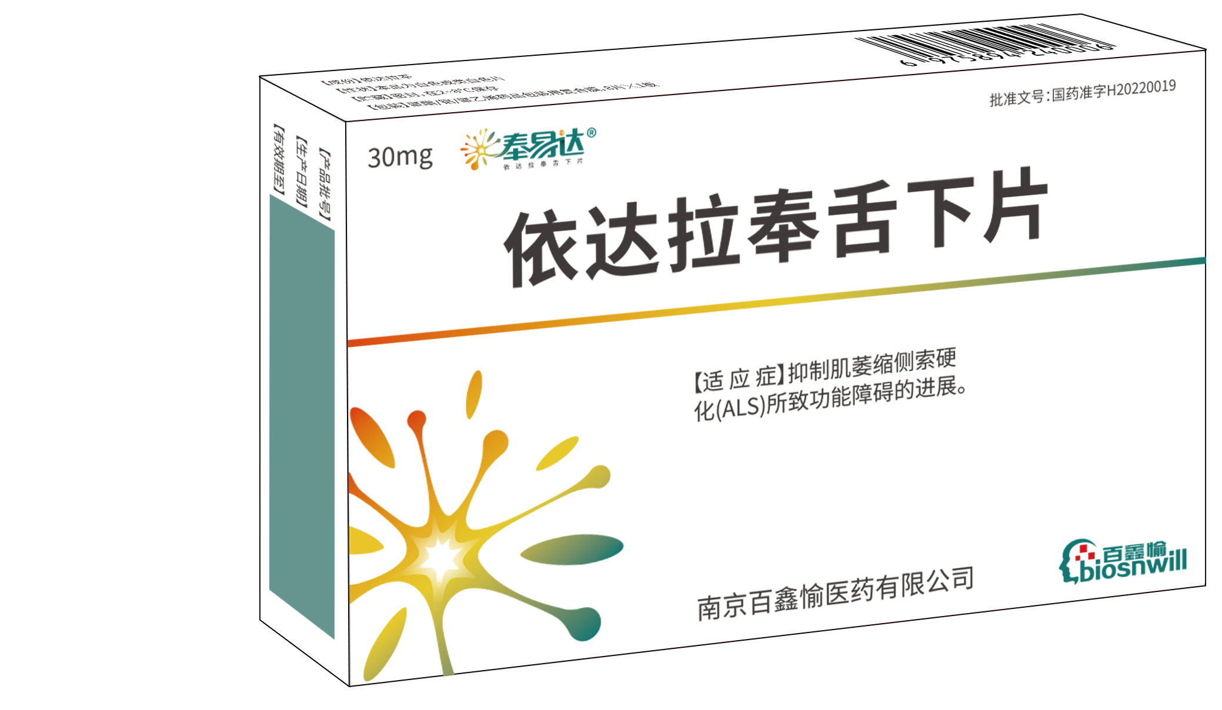
依达拉奉舌下片（奉易达®）
国家2.2类创新药√
全球独创专利药物√
南京百鑫愉医药有限公司
符合1. 2020年1月1日日至2025年6月30日期间，经国家药监部门批准上市的新通用名药品
符合5. 2025年6月30日前，经国家药监部门批准上市的罕见病治疗药品

Slide 2
目录
CONTENTS
01.
药物基本信息
02.
安全性
03.
有效性
04.
创新性
05.
公平性

Slide 3
1、药物基本信息 1/2
通用名称 | 依达拉奉舌下片
注册规格 | 30mg
适应症 | 抑制肌萎缩侧索硬化（ALS）所致功能障碍的进展
用法用量 | 用于抑制肌萎缩侧索硬化（ALS）所致功能障碍的进展时，给药方式为每天1次舌下含服2片（60mg），通常将给药期与停药期组合的28天作为一个疗程，重复此疗程。 第一疗程在连续14天给药后，停药14天；第二疗程以后在给药期的14天中给药10天，之后停药14天。 （全年365天按疗程治疗，累计治疗124天）
中国首次上市时间 | 2022年9月19日
目前中国地区同通用名药品的上市情况 | 无
全球首个上市国家/地区及上市时间 | 中国/2022年9月19日
是否为 OTC 药品 | 否
参照药品建议 | 依达拉奉氯化钠注射液
对比参照药品 优势 | 与目录内适应症一致，均用于治疗渐冻症 日本原研注射液为本品临床试验对照药品 受限于周期性注射治疗要求，注射剂型依从性差，临床应用并不广泛，对疾病的治疗价值并未充分体现 实现了患者居家便捷、安全的治疗 解决了注射剂型长期治疗依从性 降低了输液的医疗资源占用，社会经济性优

Slide 4
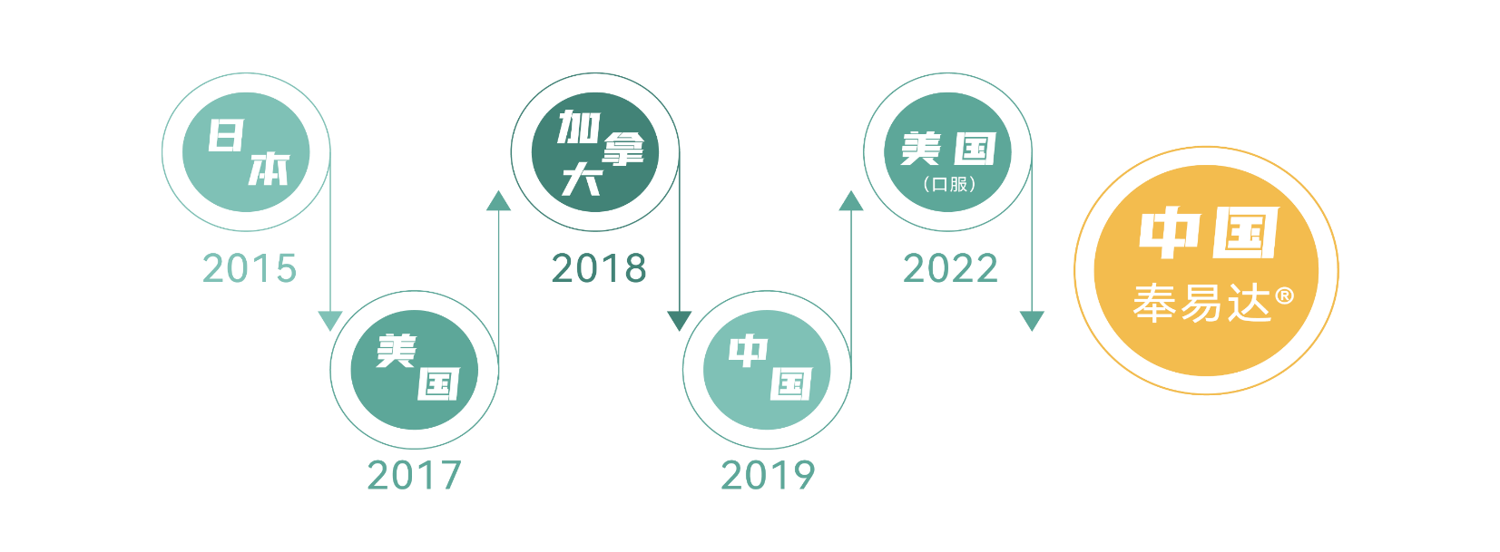
1、药物基本信息 2/2
治疗疾病基本情况
未被满足的需求
肌萎缩侧索硬化（ALS）被收录于《第一批罕见病目录》第4位，是一种病因未明、主要由运动皮质上运动神经元和脊髓及脑干下运动神经元损伤造成的的神经系统变性疾病，该病以进行性发展的骨骼肌无力、萎缩、营养不良和锥体束征为主要临床表现，多死于呼吸衰竭并发的呼吸道感染。一般中老年发病多见，90%为散发性。我国ALS发病年龄高峰在50岁左右，呈年轻化趋势，生存期通常3～5年。
  ALS药物治疗手段极为有限，仅依达拉奉和利鲁唑被指南推荐
  周期性输液治疗，额外增加家庭经济成本和社会医疗资源负担
  目前国家医保目录内均为注射剂型，尚无口服药品
  舌下片实现居家自主治疗，相比于住院输液治疗，便捷、安全
  一项全国医保数据分析发现，中国ALS人群中
  发病率：1.62/10万人口/年
  患病率：2.97/10万
依达拉奉在多个国家获批ALS适应症，给渐冻症患者带来新的治疗希望

Slide 5
2、安全性
安全性信息：
安全性方面其他优势：
FDA提示：亚硫酸氢钠可能引起过敏型反应，包括易感人群的过敏症状和哮喘发作
注射剂型及口服混悬液均含有亚硫酸氢钠，依达拉奉舌下片不含该成分
舌下片剂型相比目录内注射剂型，便捷且安全，有效避免静脉输液不良反应发生
说明书收载的安全性信息
肌萎缩侧索硬化日本临床试验在总计317例病例中报告了37例（11.7%）共46件不良反应。主要不良反应为皮疹4例（1.3%）、肝功能障碍4例（1.3%）、高血压3例（0.9%）、γ-GTP 升高3例（0.9%）、尿糖阳性3例（0.9%）等。
与其他同类药品比，无新增特异性不良反应，无安全性警告、无黑框警告、无撤市信息

Slide 6
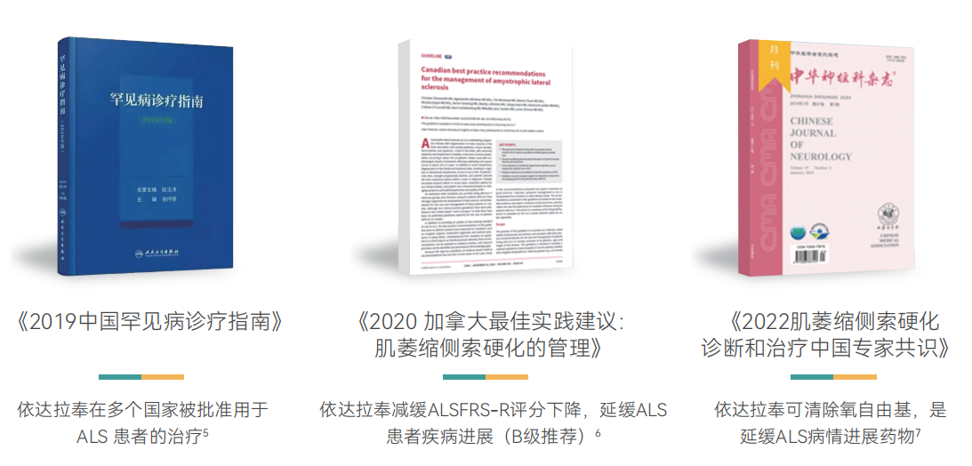
3、有效性1/3
依达拉奉是目前国内外指南共识推荐渐冻症治疗仅有的2种药物其中之一

Slide 7
3、有效性2/3
部分国际研究及发表文献证实依达拉奉治疗的有效性和安全性
研究文献 | 结论 | 发表时间 | 影响因子
依达拉奉在明确定义的肌萎缩侧索硬化患者中的安全性和有效性：一项随机、双盲、安慰剂对照试验¹ | 依达拉奉组主要终点 ALSFRS-R 评分-5.01，安慰剂组评分-7·50（P=0.0013），两组之间 ALSFRS-R 评分差异达 33%（差值2.49/7.50） | 2017年 | 59.93
依达拉奉治疗肌萎缩侧索硬化症患者的长期生存率得到改善² | 依达拉奉组和对照组的中位生存期分别为49个月和 25个月（P = 0.001），依达拉奉可能会延长 ALS 患者的生存期 | 2021年 | 5.22
ALS 中的静脉依达拉奉治疗和生存： 一项探索性、回顾性、行政索赔分析³ | 依达拉奉组的中位总生存时间为 29.5 个月，无依达拉奉组为 23.5 个月，死亡风险比对照组低27%，（HR，0.73；95%CI，0.59−0.91；p=0.005) | 2022年 | 17.03
经 48 周治疗后，口服依达拉奉在肌萎缩侧索硬化症患者中表现出良好的安全性⁴ | 在 48 周的治疗过程中，该研究表明口服依达拉奉的耐受性良好，未发现新的安全问题。该试验提供了支持使用口服依达拉奉的安全数据 | 2022年 | 3.85
依达拉奉治疗肌萎缩侧索硬化症的安全性和有效性：系统评价和荟萃分析⁵ | 与对照组相比，可提高ALS患者18、24和30个月的生存率（P =0.02、P =0.007、P =0.03），且无不良反应 | 2023年 | 3.3
1.Lancet Neurol.2017;16(7):505-512.
2.Pharmaceuticals (Basel). 2021 Jul 21;14(8):705.
3.EClinicalMedicine. 2022 Aug 4;52:101590.
4.Muscle Nerve. 2023 Feb;67(2):124-129.
5.Neurol Sci. 2023 Oct;44(10):3429-3442.

Slide 8
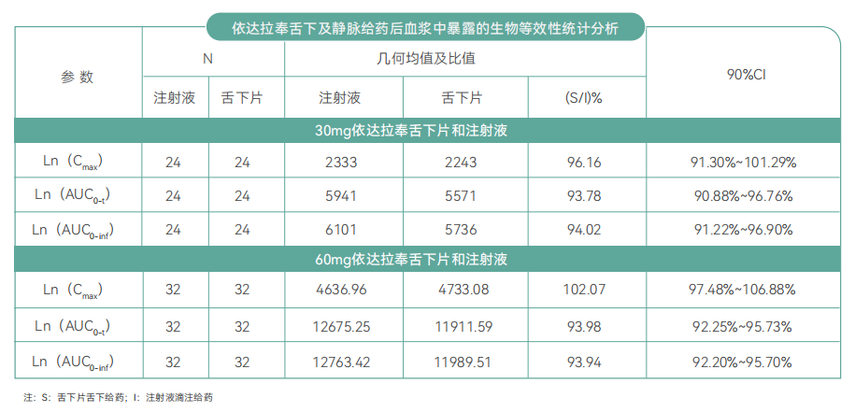
3、有效性3/3
国家药品审评中心（CDE）出具《技术审评报告》：
在给药剂量相同情况下，舌下给药与静脉给药生物等效，可将原研品的疗效、安全性外推至本品
舌下片剂能便捷、自主给药，可以极大提高用药的便利性和患者的依从性
舌下片还可降低医疗资源占用，避免频繁输液带来的风险

Slide 9
4、创新性：全球首创、国家2.2类新药
机制创新
应用创新
渐冻症需要长期治疗，患者肌肉逐渐萎缩无力，直至完全丧失行动能力，输液治疗极为不便，被迫放弃
舌下给药极大提高治疗便利性和依从性，可以完成足疗程治疗，实现更好的疗效获益
避免静脉输液风险，处理不良事件的医疗经济成本减少
居家自主治疗减轻护理经济负担，节约社会医疗资源
具有独立自主知识产权的2.2类改良型新药，是全球首个运用舌下给药方式治疗渐冻症的药物
舌下给药方式实现了与注射剂静脉滴注生物等效
成功克服了依达拉奉口服难、吸收生物利用度低、不稳定易氧化等技术难点

Slide 10
5、公平性
弥补目录无口服剂型短板，优化目录结构
罕见病用药，目标人群数量有限，临床管理难度低，有助于医保基金精准管理
对公共健康的影响
ALS为致死性罕见病，中位生存期为3-5年，每年新发患者近2.3万人 医保投入将显著提高患者用药可及性，延长生存时间，提高患者生活质量，降低患者疾病负担
符合“保基本”原则
可替代目录内现有静脉输液治疗方案，是治疗ALS疾病的临床必需药品 舌下片治疗日费用，低于目录内依达拉奉氯化钠注射液日费用 避免住院输液治疗及不良反应事件发生，节省相关医保费用支出
弥补目录短板，优化目录结构
目录内只有注射剂型，舌下片填补了无口服剂型短板，实现了 便捷、安全的治疗方案和选择 实现了患者居家自主治疗，极大提高用药的依从性和可及性
临床管理便利
单一适应症渐冻症范围明确，不存在临床滥用。 诊疗集中在核心三甲医院，便于双通道管理，有助于医保基金精准管理

Slide 11
依达拉奉舌下片
恳请您支持
纳入国家医保目录！

